Slide 1
Tense marathon
Авторы:
Е.С. Токарева
А.В. Нилова
ГБОУ школа № 1582 г. Москва

Slide 2
Марафон по временным категориям
Инструкция:
Выбрать номер вопроса
Использовать подсказки для составления предложения
Перейти на слайд правильного ответа нажатием кнопки-смайлика в правом нижнем углу слайда
Перейти на слайд с номерами вопросов нажатием на кнопку-смайлик в центре слайда
После ответа на все вопросы марафона перейти на финальный слайд нажатием кнопки Champions в правом верхнем углу слайда с номерами вопросов
Подсчёт баллов ведётся в таблице Excel *
Notes:
*Таблица подсчёта баллов предназначена для определения команды-победителя. Для работы с таблицей следует пригласить помощника.

Slide 3

1
2
3
4
5
6
7
8
9
10
11
12
13
14
15
16
17
18
19
20
21
22
23
24
25
26
27
28
29
30
Notes:
Выбери номер вопроса
После ответа на все вопросы марафона нажми кнопку «Champions» для перехода на финальный слайд

Slide 4



play
computer
games
Present
Continuous
-
he
Notes:
Составь предложение по заданным параметрам: глагол сказуемое, временная категория, тип предложения по цели высказывания и подлежащее. *При правильно составленном предложении необходимо нажать левую кнопку-смайлик (с ножками), в случае, если ученик даёт неправильный ответ – правую кнопку-смайлик.

Slide 5


He isn’t playing computer games.
Notes:
Нажми кнопку enter для появления правильного ответа
Нажми кнопку-смайлик в центре слайда для перехода на слайд в номерами вопросов

Slide 6

He isn’t playing computer games.
Notes:
Нажми кнопку enter для появления правильного ответа
Нажми кнопку-смайлик в центре слайда для перехода на слайд в номерами вопросов

Slide 7

have
an English
lesson
Past
Simple
+
She
Notes:
Составь предложение по заданным параметрам: глагол сказуемое, временная категория, тип предложения по цели высказывания и подлежащее. *При правильно составленном предложении необходимо нажать левую кнопку-смайлик (с ножками), в случае, если ученик даёт неправильный ответ – правую кнопку-смайлик.

Slide 8
She had an English lesson.
Notes:
Нажми кнопку enter для появления правильного ответа
Нажми кнопку-смайлик в центре слайда для перехода на слайд в номерами вопросов

Slide 9
She had an English lesson.
Notes:
Нажми кнопку enter для появления правильного ответа
Нажми кнопку-смайлик в центре слайда для перехода на слайд в номерами вопросов

Slide 10

do
his
homework
Present
Perfect
?
he
Notes:
Составь предложение по заданным параметрам: глагол сказуемое, временная категория, тип предложения по цели высказывания и подлежащее. *При правильно составленном предложении необходимо нажать левую кнопку-смайлик (с ножками), в случае, если ученик даёт неправильный ответ – правую кнопку-смайлик.

Slide 11
Has he done his homework?
Notes:
Нажми кнопку enter для появления правильного ответа
Нажми кнопку-смайлик в центре слайда для перехода на слайд в номерами вопросов

Slide 12
Has he done his homework?
Notes:
Нажми кнопку enter для появления правильного ответа
Нажми кнопку-смайлик в центре слайда для перехода на слайд в номерами вопросов

Slide 13

ride
a
bike
Future
Simple
+
You
Notes:
Составь предложение по заданным параметрам: глагол сказуемое, временная категория, тип предложения по цели высказывания и подлежащее. *При правильно составленном предложении необходимо нажать левую кнопку-смайлик (с ножками), в случае, если ученик даёт неправильный ответ – правую кнопку-смайлик.

Slide 14
You will ride a bike.

Slide 15
You will ride a bike.
Notes:
Нажми кнопку enter для появления правильного ответа
Нажми кнопку-смайлик в центре слайда для перехода на слайд в номерами вопросов

Slide 16
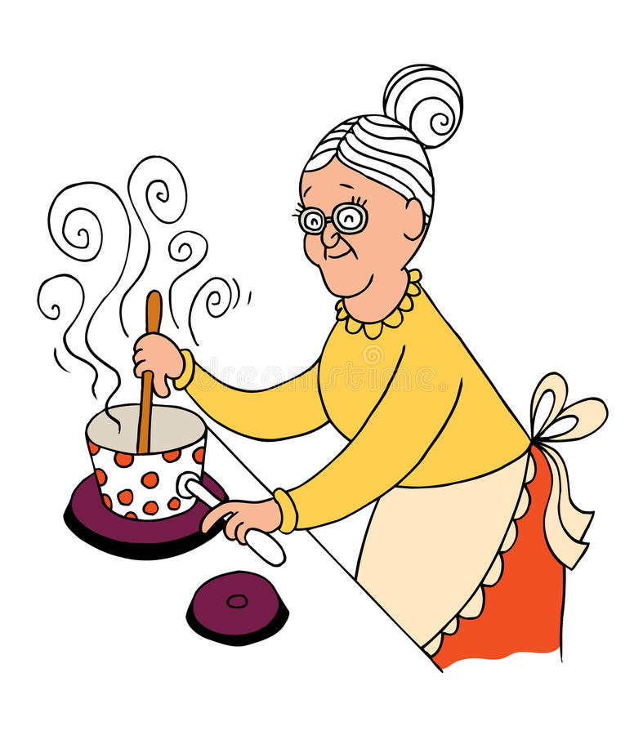
cook
dinner
Present
Perfect
+
Granny
Notes:
Составь предложение по заданным параметрам: глагол сказуемое, временная категория, тип предложения по цели высказывания и подлежащее. *При правильно составленном предложении необходимо нажать левую кнопку-смайлик (с ножками), в случае, если ученик даёт неправильный ответ – правую кнопку-смайлик.

Slide 17
Granny has cooked dinner.
Notes:
Нажми кнопку enter для появления правильного ответа
Нажми кнопку-смайлик в центре слайда для перехода на слайд в номерами вопросов

Slide 18
Granny has cooked dinner.
Notes:
Нажми кнопку enter для появления правильного ответа
Нажми кнопку-смайлик в центре слайда для перехода на слайд в номерами вопросов

Slide 19

take
pictures
Past
Simple
?
Christine
Notes:
Составь предложение по заданным параметрам: глагол сказуемое, временная категория, тип предложения по цели высказывания и подлежащее. *При правильно составленном предложении необходимо нажать левую кнопку-смайлик (с ножками), в случае, если ученик даёт неправильный ответ – правую кнопку-смайлик.

Slide 20
Did Christine take pictures?
Notes:
Нажми кнопку enter для появления правильного ответа
Нажми кнопку-смайлик в центре слайда для перехода на слайд в номерами вопросов

Slide 21
Did Christine take pictures?
Notes:
Нажми кнопку enter для появления правильного ответа
Нажми кнопку-смайлик в центре слайда для перехода на слайд в номерами вопросов

Slide 22

read
the book
Present
Continuous
-
Ben
Notes:
Составь предложение по заданным параметрам: глагол сказуемое, временная категория, тип предложения по цели высказывания и подлежащее. *При правильно составленном предложении необходимо нажать левую кнопку-смайлик (с ножками), в случае, если ученик даёт неправильный ответ – правую кнопку-смайлик.

Slide 23
Ben isn’t reading the book.
Notes:
Нажми кнопку enter для появления правильного ответа
Нажми кнопку-смайлик в центре слайда для перехода на слайд в номерами вопросов

Slide 24
Ben isn’t reading the book.
Notes:
Нажми кнопку enter для появления правильного ответа
Нажми кнопку-смайлик в центре слайда для перехода на слайд в номерами вопросов

Slide 25

play the guitar
Future
Simple
-
Rocky
Notes:
Составь предложение по заданным параметрам: глагол сказуемое, временная категория, тип предложения по цели высказывания и подлежащее. *При правильно составленном предложении необходимо нажать левую кнопку-смайлик (с ножками), в случае, если ученик даёт неправильный ответ – правую кнопку-смайлик.

Slide 26
Rocky won’t play the guitar
Notes:
Нажми кнопку enter для появления правильного ответа
Нажми кнопку-смайлик в центре слайда для перехода на слайд в номерами вопросов

Slide 27
Rocky won’t play the guitar.
Notes:
Нажми кнопку enter для появления правильного ответа
Нажми кнопку-смайлик в центре слайда для перехода на слайд в номерами вопросов

Slide 28

walk
in the park
Past
Simple
-
We
Notes:
Составь предложение по заданным параметрам: глагол сказуемое, временная категория, тип предложения по цели высказывания и подлежащее. *При правильно составленном предложении необходимо нажать левую кнопку-смайлик (с ножками), в случае, если ученик даёт неправильный ответ – правую кнопку-смайлик.

Slide 29
We didn’t walk in the park.
Notes:
Нажми кнопку enter для появления правильного ответа
Нажми кнопку-смайлик в центре слайда для перехода на слайд в номерами вопросов

Slide 30
We didn’t walk in the park.
Notes:
Нажми кнопку enter для появления правильного ответа
Нажми кнопку-смайлик в центре слайда для перехода на слайд в номерами вопросов

Slide 31
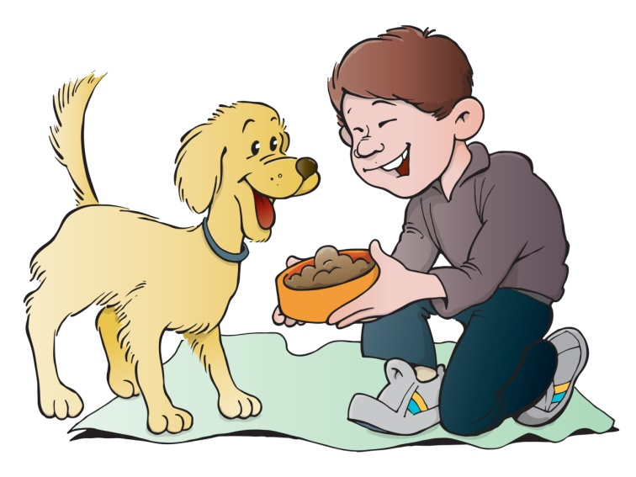
feed
the
dog
Present
Perfect
?
he
Notes:
Составь предложение по заданным параметрам: глагол сказуемое, временная категория, тип предложения по цели высказывания и подлежащее. *При правильно составленном предложении необходимо нажать левую кнопку-смайлик (с ножками), в случае, если ученик даёт неправильный ответ – правую кнопку-смайлик.

Slide 32
Has he fed the dog?
Notes:
Нажми кнопку enter для появления правильного ответа
Нажми кнопку-смайлик в центре слайда для перехода на слайд в номерами вопросов

Slide 33
Has he fed the dog?
Notes:
Нажми кнопку enter для появления правильного ответа
Нажми кнопку-смайлик в центре слайда для перехода на слайд в номерами вопросов

Slide 34
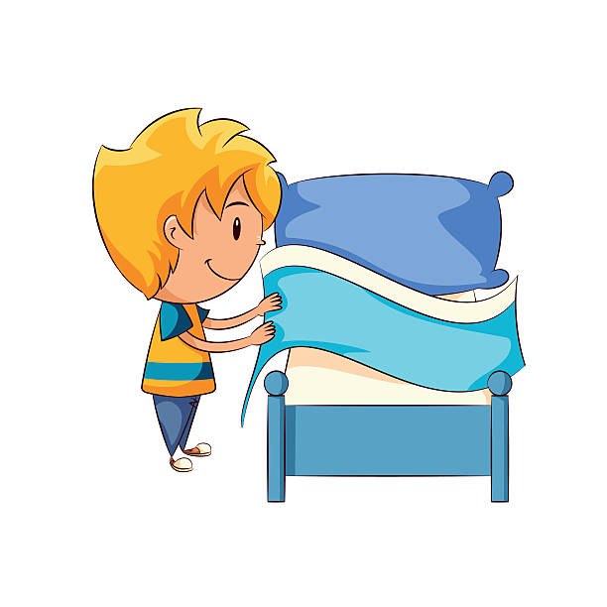
make
the
bed
Past
Simple
-
Mike
Notes:
Составь предложение по заданным параметрам: глагол сказуемое, временная категория, тип предложения по цели высказывания и подлежащее. *При правильно составленном предложении необходимо нажать левую кнопку-смайлик (с ножками), в случае, если ученик даёт неправильный ответ – правую кнопку-смайлик.

Slide 35
Mike didn’t make the bed.
Notes:
Нажми кнопку enter для появления правильного ответа
Нажми кнопку-смайлик в центре слайда для перехода на слайд в номерами вопросов

Slide 36
Mike didn’t make the bed.
Notes:
Нажми кнопку enter для появления правильного ответа
Нажми кнопку-смайлик в центре слайда для перехода на слайд в номерами вопросов

Slide 37
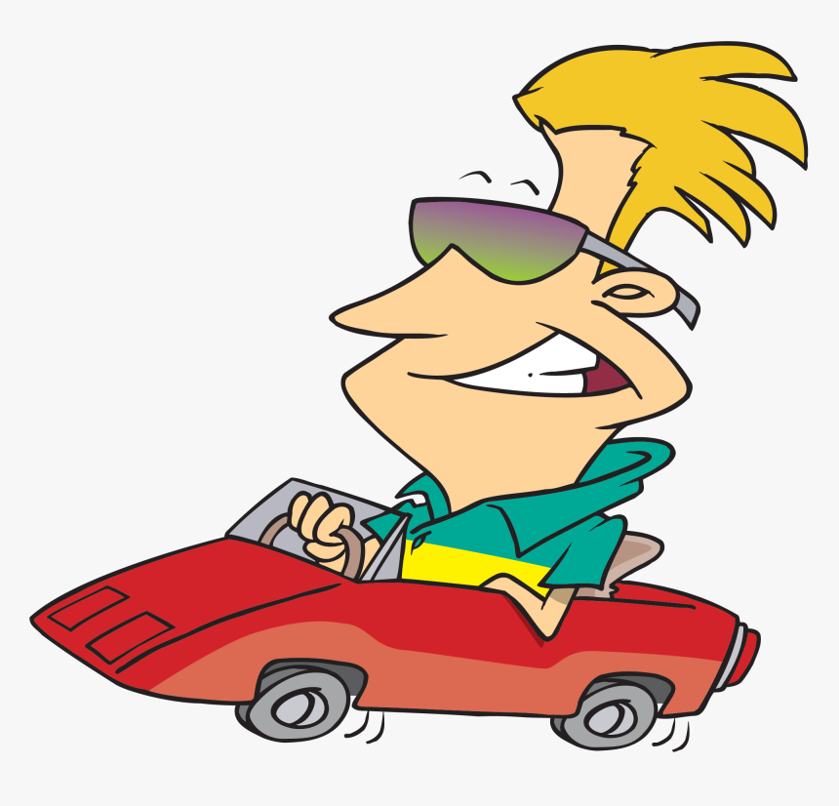
drive
a car
Present
Continuous
?
Brian
Notes:
Составь предложение по заданным параметрам: глагол сказуемое, временная категория, тип предложения по цели высказывания и подлежащее. *При правильно составленном предложении необходимо нажать левую кнопку-смайлик (с ножками), в случае, если ученик даёт неправильный ответ – правую кнопку-смайлик.

Slide 38
Is Brian driving a car?
Notes:
Нажми кнопку enter для появления правильного ответа
Нажми кнопку-смайлик в центре слайда для перехода на слайд в номерами вопросов

Slide 39
Is Brian driving a car?
Notes:
Нажми кнопку enter для появления правильного ответа
Нажми кнопку-смайлик в центре слайда для перехода на слайд в номерами вопросов

Slide 40
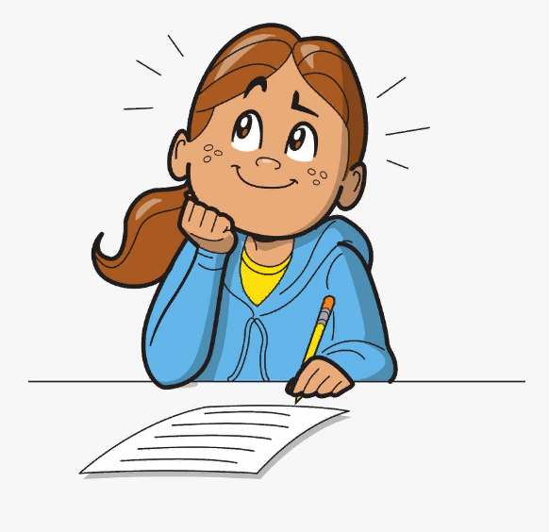
write
a letter
Past
Simple
-
Barbara
Notes:
Составь предложение по заданным параметрам: глагол сказуемое, временная категория, тип предложения по цели высказывания и подлежащее. *При правильно составленном предложении необходимо нажать левую кнопку-смайлик (с ножками), в случае, если ученик даёт неправильный ответ – правую кнопку-смайлик.

Slide 41
Barbara didn’t write a letter.
Notes:
Нажми кнопку enter для появления правильного ответа
Нажми кнопку-смайлик в центре слайда для перехода на слайд в номерами вопросов

Slide 42
Barbara didn’t write a letter.
Notes:
Нажми кнопку enter для появления правильного ответа
Нажми кнопку-смайлик в центре слайда для перехода на слайд в номерами вопросов

Slide 43

grow
flowers
Future
Simple
?
The gardener
Notes:
Составь предложение по заданным параметрам: глагол сказуемое, временная категория, тип предложения по цели высказывания и подлежащее. *При правильно составленном предложении необходимо нажать левую кнопку-смайлик (с ножками), в случае, если ученик даёт неправильный ответ – правую кнопку-смайлик.

Slide 44
Will the gardener grow flowers?
Notes:
Нажми кнопку enter для появления правильного ответа
Нажми кнопку-смайлик в центре слайда для перехода на слайд в номерами вопросов

Slide 45
Will the gardener grow flowers?
Notes:
Нажми кнопку enter для появления правильного ответа
Нажми кнопку-смайлик в центре слайда для перехода на слайд в номерами вопросов

Slide 46
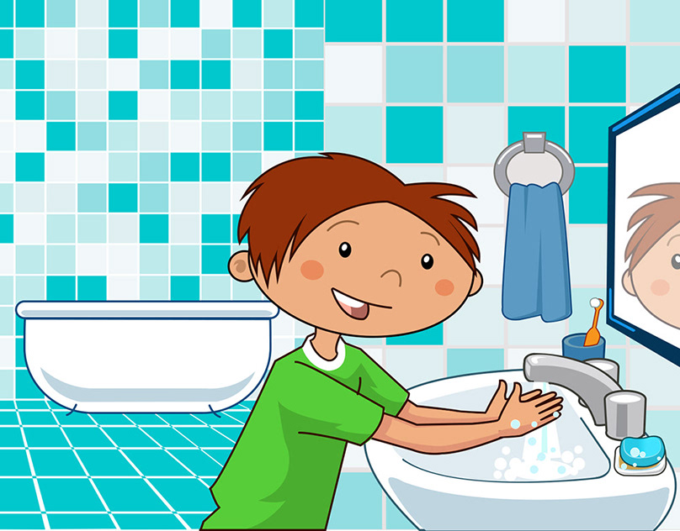
wash
hands
Present
Continuous
?
Tom
Notes:
Составь предложение по заданным параметрам: глагол сказуемое, временная категория, тип предложения по цели высказывания и подлежащее. *При правильно составленном предложении необходимо нажать левую кнопку-смайлик (с ножками), в случае, если ученик даёт неправильный ответ – правую кнопку-смайлик.

Slide 47
Is Tom washing his hands?
Notes:
Нажми кнопку enter для появления правильного ответа
Нажми кнопку-смайлик в центре слайда для перехода на слайд в номерами вопросов

Slide 48
Is Tom washing his hands?
Notes:
Нажми кнопку enter для появления правильного ответа
Нажми кнопку-смайлик в центре слайда для перехода на слайд в номерами вопросов

Slide 49
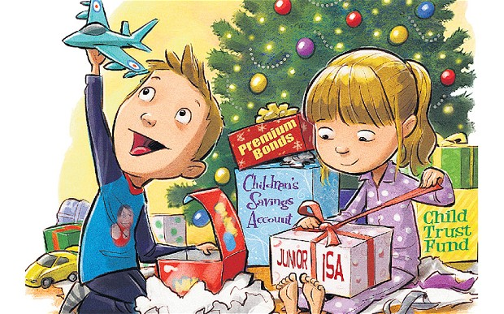
get
presents
Past Simple
+
Sam and Lucy
Notes:
Составь предложение по заданным параметрам: глагол сказуемое, временная категория, тип предложения по цели высказывания и подлежащее. *При правильно составленном предложении необходимо нажать левую кнопку-смайлик (с ножками), в случае, если ученик даёт неправильный ответ – правую кнопку-смайлик.

Slide 50
Sam and Lucy got presents.
Notes:
Нажми кнопку enter для появления правильного ответа
Нажми кнопку-смайлик в центре слайда для перехода на слайд в номерами вопросов

Slide 51
Sam and Lucy got presents.
Notes:
Нажми кнопку enter для появления правильного ответа
Нажми кнопку-смайлик в центре слайда для перехода на слайд в номерами вопросов

Slide 52
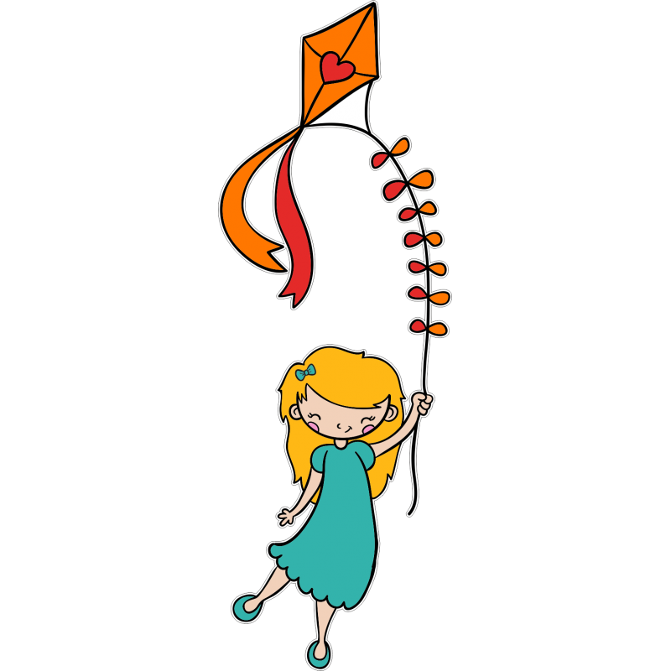
fly
a kite
Present
Perfect
-
The girl
Notes:
Составь предложение по заданным параметрам: глагол сказуемое, временная категория, тип предложения по цели высказывания и подлежащее. *При правильно составленном предложении необходимо нажать левую кнопку-смайлик (с ножками), в случае, если ученик даёт неправильный ответ – правую кнопку-смайлик.

Slide 53
The girl hasn’t flown a kite.
Notes:
Нажми кнопку enter для появления правильного ответа
Нажми кнопку-смайлик в центре слайда для перехода на слайд в номерами вопросов

Slide 54
The girl hasn’t flown a kite.
Notes:
Нажми кнопку enter для появления правильного ответа
Нажми кнопку-смайлик в центре слайда для перехода на слайд в номерами вопросов

Slide 55

lose
the key
Present
Perfect
+
I
Notes:
Составь предложение по заданным параметрам: глагол сказуемое, временная категория, тип предложения по цели высказывания и подлежащее. *При правильно составленном предложении необходимо нажать левую кнопку-смайлик (с ножками), в случае, если ученик даёт неправильный ответ – правую кнопку-смайлик.

Slide 56
I have lost the key.
Notes:
Нажми кнопку enter для появления правильного ответа
Нажми кнопку-смайлик в центре слайда для перехода на слайд в номерами вопросов

Slide 57
I have lost the key.
Notes:
Нажми кнопку enter для появления правильного ответа
Нажми кнопку-смайлик в центре слайда для перехода на слайд в номерами вопросов

Slide 58
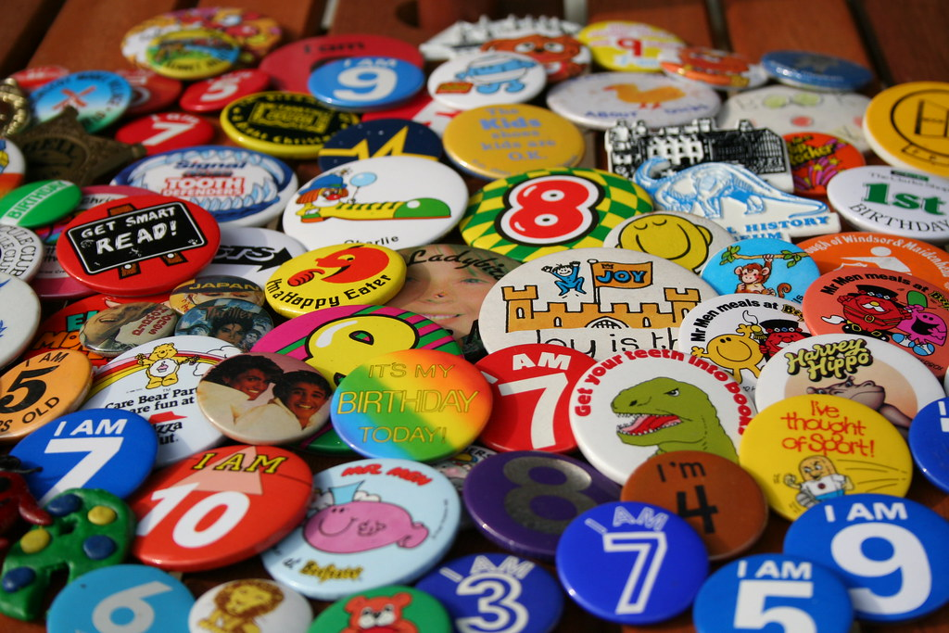
collect
badges
Present
Simple
?
Jack
Notes:
Составь предложение по заданным параметрам: глагол сказуемое, временная категория, тип предложения по цели высказывания и подлежащее. *При правильно составленном предложении необходимо нажать левую кнопку-смайлик (с ножками), в случае, если ученик даёт неправильный ответ – правую кнопку-смайлик.

Slide 59
Does Jack collect badges?
Notes:
Нажми кнопку enter для появления правильного ответа
Нажми кнопку-смайлик в центре слайда для перехода на слайд в номерами вопросов

Slide 60
Does Jack collect badges?
Notes:
Нажми кнопку enter для появления правильного ответа
Нажми кнопку-смайлик в центре слайда для перехода на слайд в номерами вопросов

Slide 61
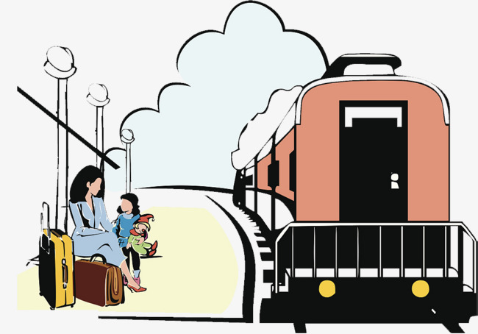
arrive
in Moscow
Present
Perfect
+
My mother and I
Notes:
Составь предложение по заданным параметрам: глагол сказуемое, временная категория, тип предложения по цели высказывания и подлежащее. *При правильно составленном предложении необходимо нажать левую кнопку-смайлик (с ножками), в случае, если ученик даёт неправильный ответ – правую кнопку-смайлик.

Slide 62
My mother and I have arrived
in Moscow.
Notes:
Нажми кнопку enter для появления правильного ответа
Нажми кнопку-смайлик в центре слайда для перехода на слайд в номерами вопросов

Slide 63
My mother and I have arrived
in Moscow.
Notes:
Нажми кнопку enter для появления правильного ответа
Нажми кнопку-смайлик в центре слайда для перехода на слайд в номерами вопросов

Slide 64
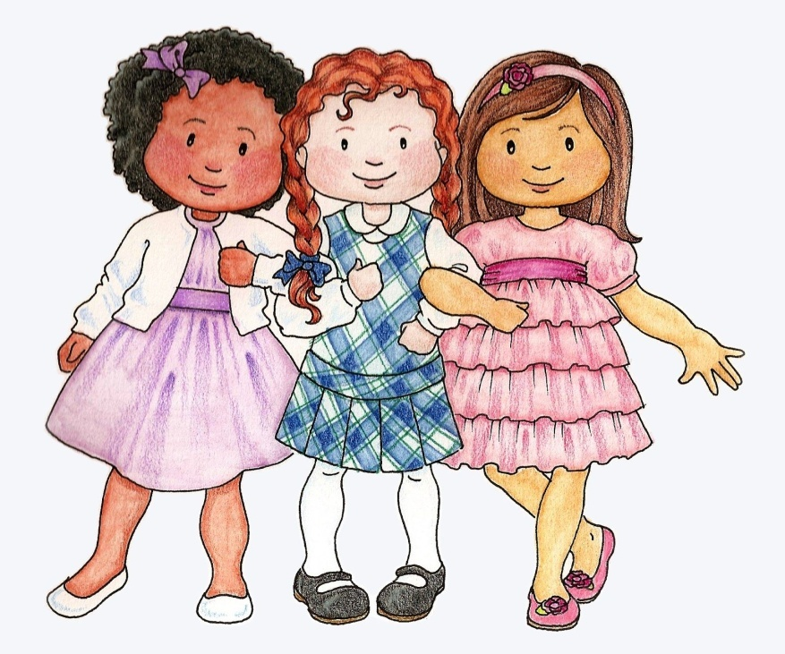
visit
their friend
Future
Simple
?
Maggie and Laura
Notes:
Составь предложение по заданным параметрам: глагол сказуемое, временная категория, тип предложения по цели высказывания и подлежащее. *При правильно составленном предложении необходимо нажать левую кнопку-смайлик (с ножками), в случае, если ученик даёт неправильный ответ – правую кнопку-смайлик.

Slide 65
Will Maggie and Laura visit
their friend?
Notes:
Нажми кнопку enter для появления правильного ответа
Нажми кнопку-смайлик в центре слайда для перехода на слайд в номерами вопросов

Slide 66
Will Maggie and Laura visit
their friend?
Notes:
Нажми кнопку enter для появления правильного ответа
Нажми кнопку-смайлик в центре слайда для перехода на слайд в номерами вопросов

Slide 67

run
to school
Present
Continuous
+
Pupils
Notes:
Составь предложение по заданным параметрам: глагол сказуемое, временная категория, тип предложения по цели высказывания и подлежащее. *При правильно составленном предложении необходимо нажать левую кнопку-смайлик (с ножками), в случае, если ученик даёт неправильный ответ – правую кнопку-смайлик.

Slide 68
Pupils are running to school.
Notes:
Нажми кнопку enter для появления правильного ответа
Нажми кнопку-смайлик в центре слайда для перехода на слайд в номерами вопросов

Slide 69
Pupils are running to school.
Notes:
Нажми кнопку enter для появления правильного ответа
Нажми кнопку-смайлик в центре слайда для перехода на слайд в номерами вопросов

Slide 70

set
the table
Present
Continuous
?
mother
Notes:
Составь предложение по заданным параметрам: глагол сказуемое, временная категория, тип предложения по цели высказывания и подлежащее. *При правильно составленном предложении необходимо нажать левую кнопку-смайлик (с ножками), в случае, если ученик даёт неправильный ответ – правую кнопку-смайлик.

Slide 71
Is mother setting the table?
Notes:
Нажми кнопку enter для появления правильного ответа
Нажми кнопку-смайлик в центре слайда для перехода на слайд в номерами вопросов

Slide 72
Is mother setting the table?
Notes:
Нажми кнопку enter для появления правильного ответа
Нажми кнопку-смайлик в центре слайда для перехода на слайд в номерами вопросов

Slide 73
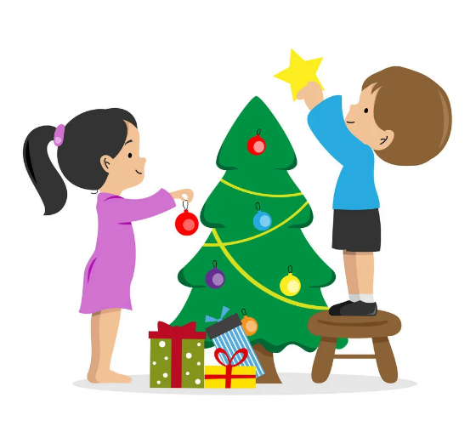
decorate
a Christmas tree
Past
Simple
+
Lucy and Robbie
Notes:
Составь предложение по заданным параметрам: глагол сказуемое, временная категория, тип предложения по цели высказывания и подлежащее. *При правильно составленном предложении необходимо нажать левую кнопку-смайлик (с ножками), в случае, если ученик даёт неправильный ответ – правую кнопку-смайлик.

Slide 74
Lucy and Robbie decorated
a Christmas tree.
Notes:
Нажми кнопку enter для появления правильного ответа
Нажми кнопку-смайлик в центре слайда для перехода на слайд в номерами вопросов

Slide 75
Lucy and Robbie decorated
a Christmas tree.
Notes:
Нажми кнопку enter для появления правильного ответа
Нажми кнопку-смайлик в центре слайда для перехода на слайд в номерами вопросов

Slide 76
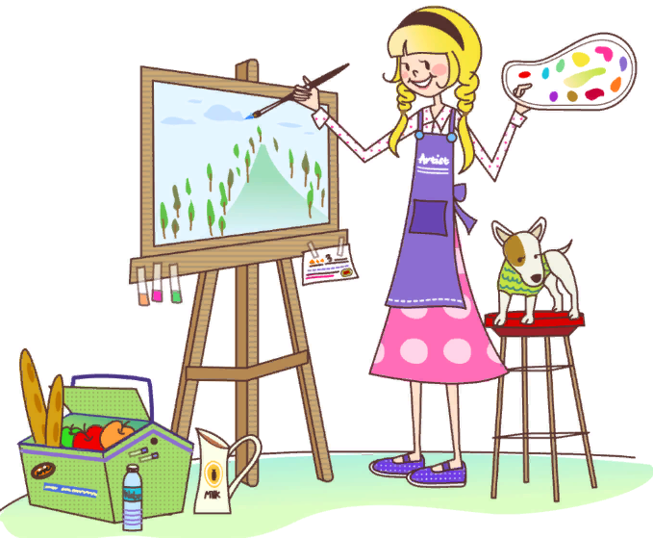
draw
a picture
Past
Simple
?
the artist
Notes:
Составь предложение по заданным параметрам: глагол сказуемое, временная категория, тип предложения по цели высказывания и подлежащее. *При правильно составленном предложении необходимо нажать левую кнопку-смайлик (с ножками), в случае, если ученик даёт неправильный ответ – правую кнопку-смайлик.

Slide 77
Did the artist draw a picture?
Notes:
Нажми кнопку enter для появления правильного ответа
Нажми кнопку-смайлик в центре слайда для перехода на слайд в номерами вопросов

Slide 78
Did the artist draw a picture?
Notes:
Нажми кнопку enter для появления правильного ответа
Нажми кнопку-смайлик в центре слайда для перехода на слайд в номерами вопросов

Slide 79
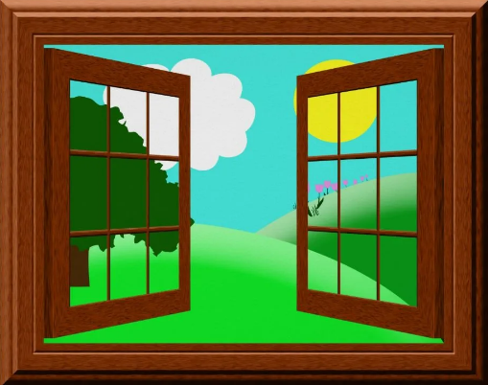
close the window
Present
Perfect
-
We
Notes:
Составь предложение по заданным параметрам: глагол сказуемое, временная категория, тип предложения по цели высказывания и подлежащее. *При правильно составленном предложении необходимо нажать левую кнопку-смайлик (с ножками), в случае, если ученик даёт неправильный ответ – правую кнопку-смайлик.

Slide 80
We haven’t closed the window.
Notes:
Нажми кнопку enter для появления правильного ответа
Нажми кнопку-смайлик в центре слайда для перехода на слайд в номерами вопросов

Slide 81
We haven’t closed the window.
Notes:
Нажми кнопку enter для появления правильного ответа
Нажми кнопку-смайлик в центре слайда для перехода на слайд в номерами вопросов

Slide 82
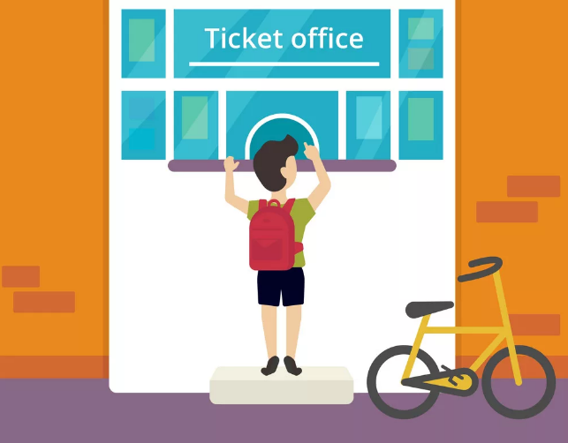
buy
tickets
Present
Simple
-
Richard
Notes:
Составь предложение по заданным параметрам: глагол сказуемое, временная категория, тип предложения по цели высказывания и подлежащее. *При правильно составленном предложении необходимо нажать левую кнопку-смайлик (с ножками), в случае, если ученик даёт неправильный ответ – правую кнопку-смайлик.

Slide 83
Richard doesn’t buy tickets.
Notes:
Нажми кнопку enter для появления правильного ответа
Нажми кнопку-смайлик в центре слайда для перехода на слайд в номерами вопросов

Slide 84
Richard doesn’t buy tickets.
Notes:
Нажми кнопку enter для появления правильного ответа
Нажми кнопку-смайлик в центре слайда для перехода на слайд в номерами вопросов

Slide 85
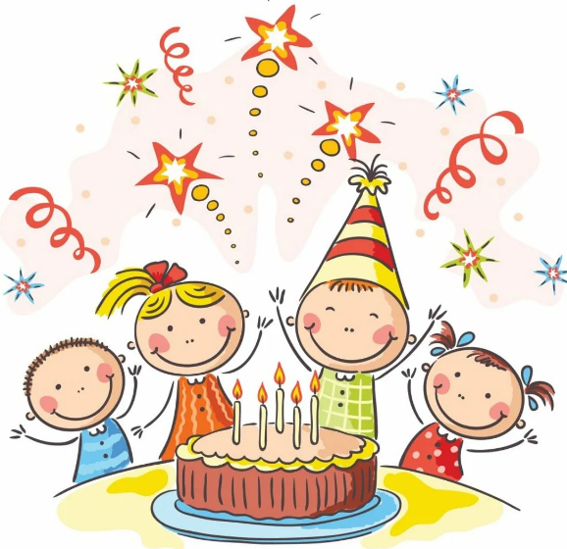
celebrate
your friend’s
birthday
Future
Simple
?
You
Notes:
Составь предложение по заданным параметрам: глагол сказуемое, временная категория, тип предложения по цели высказывания и подлежащее. *При правильно составленном предложении необходимо нажать левую кнопку-смайлик (с ножками), в случае, если ученик даёт неправильный ответ – правую кнопку-смайлик.

Slide 86
Will you celebrate your friend’s
birthday?
Notes:
Нажми кнопку enter для появления правильного ответа
Нажми кнопку-смайлик в центре слайда для перехода на слайд в номерами вопросов

Slide 87
Will you celebrate your friend’s
birthday?
Notes:
Нажми кнопку enter для появления правильного ответа
Нажми кнопку-смайлик в центре слайда для перехода на слайд в номерами вопросов

Slide 88

gather
apples
Present
Continuous
?
They
Notes:
Составь предложение по заданным параметрам: глагол сказуемое, временная категория, тип предложения по цели высказывания и подлежащее. *При правильно составленном предложении необходимо нажать левую кнопку-смайлик (с ножками), в случае, если ученик даёт неправильный ответ – правую кнопку-смайлик.

Slide 89
Are they gathering apples?
Notes:
Нажми кнопку enter для появления правильного ответа
Нажми кнопку-смайлик в центре слайда для перехода на слайд в номерами вопросов

Slide 90
Are they gathering apples?
Notes:
Нажми кнопку enter для появления правильного ответа
Нажми кнопку-смайлик в центре слайда для перехода на слайд в номерами вопросов

Slide 91
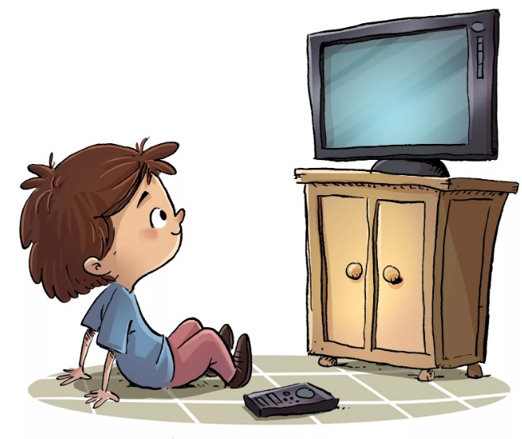
watch
cartoons
Present
Perfect
-
David
Notes:
Составь предложение по заданным параметрам: глагол сказуемое, временная категория, тип предложения по цели высказывания и подлежащее. *При правильно составленном предложении необходимо нажать левую кнопку-смайлик (с ножками), в случае, если ученик даёт неправильный ответ – правую кнопку-смайлик.

Slide 92
David hasn’t watched cartoons.
Notes:
Нажми кнопку enter для появления правильного ответа
Нажми кнопку-смайлик в центре слайда для перехода на слайд в номерами вопросов

Slide 93
David hasn’t watched cartoons.
Notes:
Нажми кнопку enter для появления правильного ответа
Нажми кнопку-смайлик в центре слайда для перехода на слайд в номерами вопросов

Slide 94



